Slide 1
HelpHere vs. GoVolunteer
Vorstellung der Evaluationspläne
Sarah Goerlitz, Margarete Rheindorf, Susanne Zednik, Florian Oefner

Slide 2
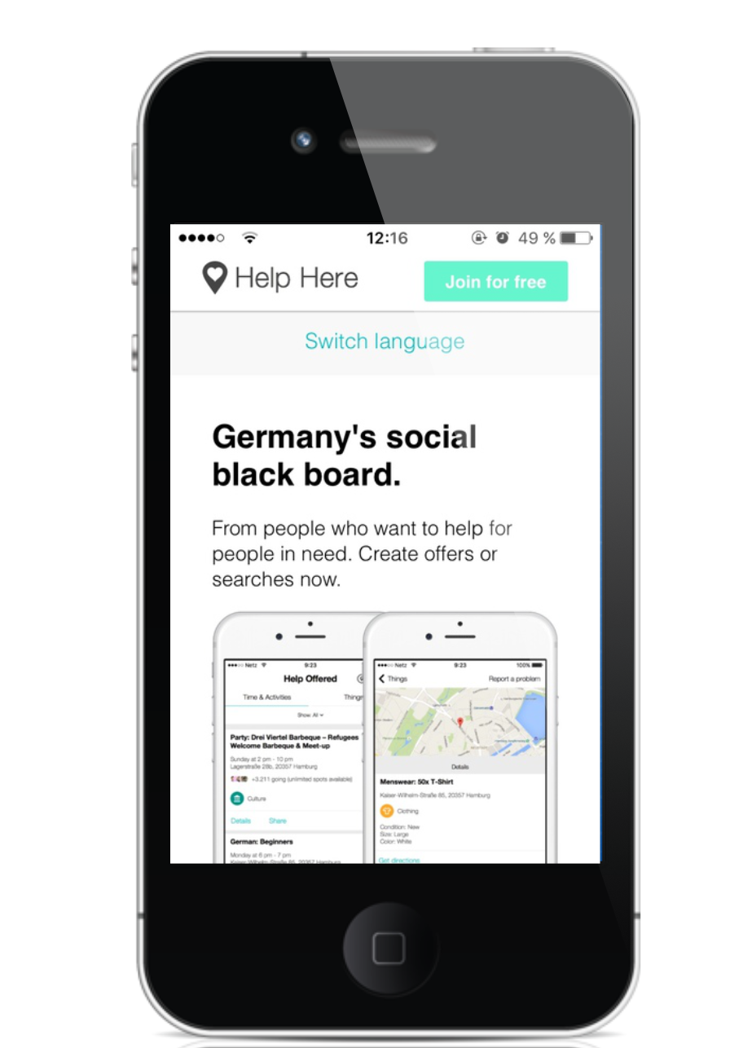

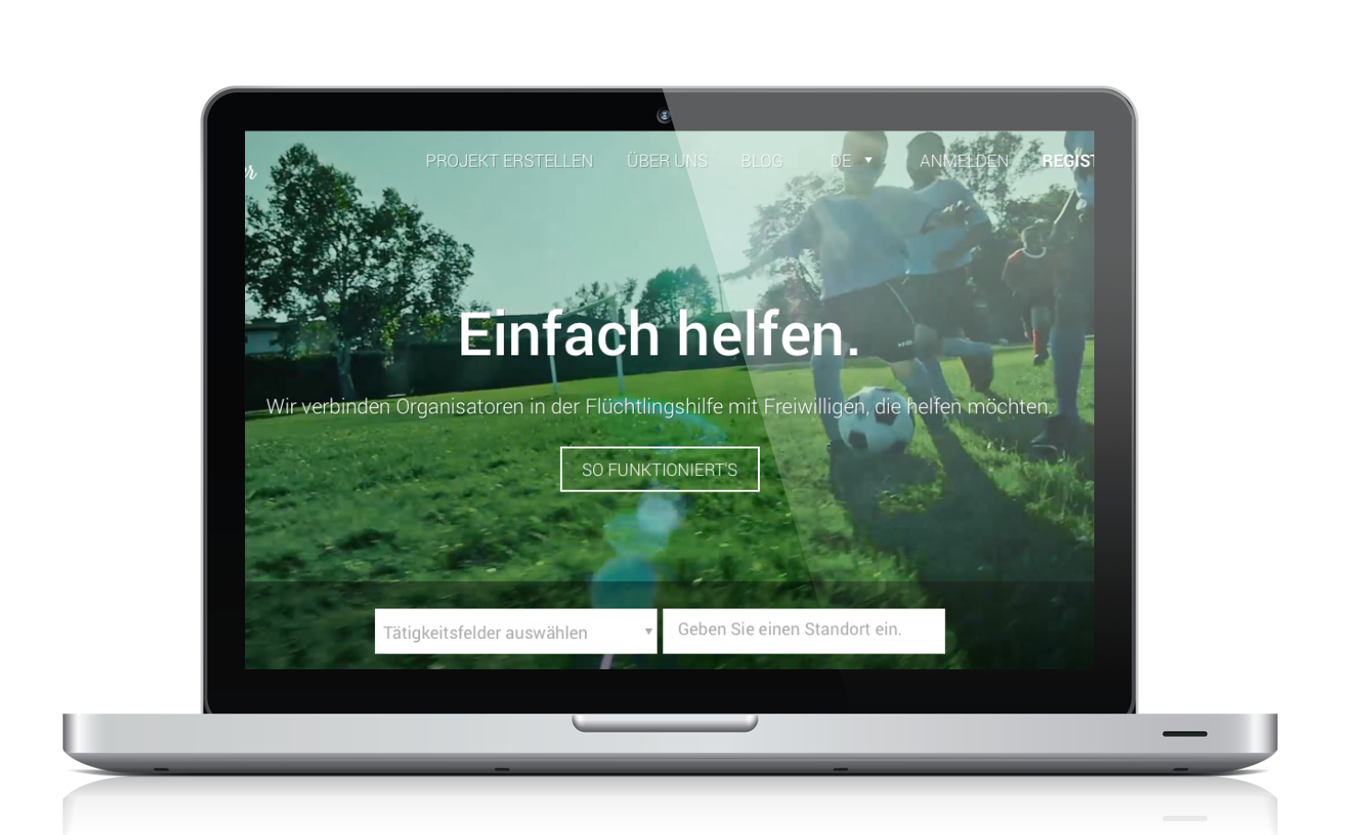

GoVolunteer & HelpHere
Notes:
Zwei Seiten zur Organisation von sozialem Engagement
--- nur bei Nachfrage ---
GoVolunteer: Hauptsitz in Berlin, Gemeinnütziger Verein. über die Webseite werden soziale Projekte vermittelt. Man kann sich online für Projekte anmelden und Projekte selbst anlegen → dadurch sein Projekt organisieren, speziell für die Organisation von Projekten in der Flüchtlingshilfe
HelpHere: Hauptsitz in Hamburg, auch ein gemeinnütziger Verein. Über die App werden Projekt, sowie nützliche Dinge vermittelt. „Schwarzes Brett“ Man kann Hilfe sowie matierielle Dinge anbieten und suchen.
Motivation: andere Beispiele wie freiwilligenarbeit.de, oder bürger helfen bürger sind eher lokal und nicht online → es werden nicht so viele Menschen erreicht. Go Volunteer und HelpHere machen den Versuch deutschlandweit zu vermitteln und sind zwei der innovativsten Angebote.

Slide 3

Hypothese
$$>$$
GoVolunteer hat eine höhere Usability als HelpHere
Notes:
Der Einfachheit halber werden die Produkte mit GV und HH abgekürzt.
Begründung Hypothese?:
Erste Vermutung: GoVolunteer besser, aufgrund des Eindrucks

Slide 4
Aspekte der Usability
Effektivität
Effizienz
Zufriedenheit
Prozent gelöster Aufgaben + Anzahl abgebrochener Aufgaben
Benötigte Zeit + mentale Belastung
QUESI Fragebogen + Präferenz
Notes:
Benötigte Zeit pro Aufgabe (gemittelt)
Mentale Belastung gemittelt pro Aufgabe

Slide 5
Empirisch-Inhaltliche-Hypothesen
Wenn GV eine höhere Effektivität als HH hat, dann messen wir eine größere Prozentzahl gelöster Aufgaben und weniger abgebrochene Aufgaben
Wenn GV eine höhere Effizienz als HH hat, dann messen wir eine kürzere Zeit pro Aufgabe sowie eine geringere mentale Belastung
Wenn GV eine höhere Zufriedenheit als HH hat, dann messen wir einen höheren QUESI-Score und eine Mehrheit der Präferenzurteile für GV
4

Slide 6





Versuchsdesign
26 VPn
within-subjects-Design
Studenten, Rentner, Teilzeitkräfte
~ 1 h
Computer & Mobilgerät
Würzburg, Gebäude 52 &
verteilt
Notes:
Zielgruppe: Deshalb werden wir versuchen, so wenig wie möglich aus Teilnehmern dieses Kurses zu beziehen und die Zielgruppe zu erreichen; VPn mit Vorerfahrung werden ausgeschlossen
Zeit: Aufschlüsselung: 10min für Anfang und Ende; 20min pro Produkt: Einführung, Produkt 1, Produkt 2, Abschlussbefragung
Geräte: Wir wollten Labor Zustand aufweichen, da wir die Benutzung des gewohnten Betriebssystems vor allem auf mobilen Geräte für entscheidender hielten, logistisch aber einfacher, das nicht zumachen
Raum: Zunächst zu zweit, wahrscheinlich in Gebäude 52, damit die ersten Durchführung sicherer durchgeführt werden, dann verteilt um Zielgruppe möglichst repräsentativ zu halten

Slide 7
Quant. Datenerhebung und Auswertung
Erhebung
Auswertung
Prozent gelöster Aufgaben
Anzahl Abbrüche
Benötigte Zeit
Mentale Belastung
QUESI
Präferenz
Protokollierung
Protokollierung
Stoppuhr
SEA-Skala
QUESI Fragebogen
Präferenz Fragebogen
Abh. T-Test
Deskriptiv
Abh. T-Test
Abh. T-Test
QUESI Score
Mehrheitsanalyse
Notes:
Alle Erhebungswerte gesichert durch Computergestütztes System
Abh. T-Test da within design
Zeit: Mittelere Zeit für alle Aufgaben zusammen

Slide 8
Qualit. Datenerhebung
Befragungen
Erster Eindruck
Nach jeder einzelnen Aufgabe
Finales Interview & Fazit unter Berücksichtigung des ersten Eindrucks
Video-, Audio- und Bildschirmaufnahme während der Benutzung
Quantitativen Daten (Zeitmessung, Abbrüche, ...)
Notes:
Finales Interview mit besonderer Aufmerksamkeit auf Dinge, die uns während der Durchführung aufgefallen sind. Besonders lange gebraucht, Stirn gerunzelt, etwas gesagt

Slide 9
Versuchsdurchführung
Einteilung in 4 Phasen:
Begrüßung und Einführung
Durchführung Produkt 1
Durchführung Produkt 2
Finale Befragung & Verabschiedung
Materialien (durchgehend):
Wordingsheet & Protokollbogen
Stifte

Slide 10
Begrüßung und Einführung
Ablauf:
Vorbereitung
Begrüßung
Ausfüllen der Einverständniserklärung und des Präfragebogens
Klären von Fragen
Materialien:
Präfragebogen, Einverständniserklärung (ausgedruckt)

Slide 11
Durchführung Produkte (2x)
Ablauf:
Befragung erster Eindruck
Erklärung des Ablaufs
Aufgabe durchführen, Befragung danach, SEA Skala (Zyklus)
Ausfüllen von QUESI & Innovationsfragebogen
Materialien:
Computer (mit USB Maus) / Smartphone & Lookback (App)
QUESI, Innovationsfragebogen, SEA Skala (ausgedruckt)
Stoppuhr
Notes:
Regeln dem Probanden erklären: keine Hilfestellung von unserer Seite; Probanden sollen sagen, wenn sie denken, dass sie ihre aufgabe erfüllt haben. Kein zeitlimit.
Lookback Aufzeichnungstool
Innovationsfragebogen -> INQUf

Slide 12
Finale Befragung und Verabschiedung
Ablauf:
Finales Interview & Fazit unter Berücksichtigung des ersten Eindrucks
Ausfüllen des Präferenzfragebogens
Verabschiedung
Materialien:
Präferenzfragebogen

Slide 13
Zeitplan
Pilotstudie
Heute: Präsentation der Evaluationspläne
08.01.2017: Fertigstellen aller Usability Tests
27.01.2017: Fertigstellung des Berichts & der letzten Präsentation
Notes:
k

Slide 14
Danke für eure Aufmerksamkeit!

